Slide 1
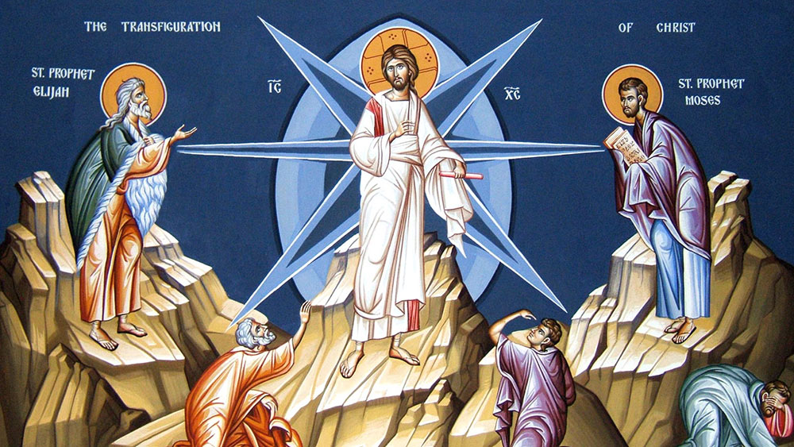
الدرس الثالث : التجلي في الجبل

Slide 2
آية للحفظ
(( حينئذٍ يُضيءُ، الصِّدِّيقون مِثلَ الشمس في مَلَكوتِ آبيهِمْ. مَنْ لَهُ أُذُنانِ للسَّمَعِ فَليَسمَع )) (متى 13 : 43)

Slide 3
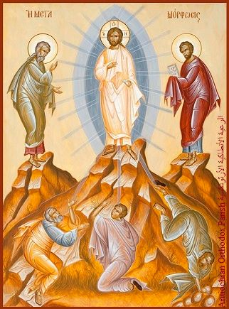
التَجلّي
*- سؤال :- ما معنى كلمة التجلّي :
( كلمة التجلّي تُعني تَغَيُّر الهيئة. أيّ أنَّ الرَّب يسوع كَشَفَ عن طبيعتِهِ الإلهيّة ).
*- سؤال :- مَن أخذَ الرب يسوع مَعَهُ على الجبل مِن تلاميذهُ :-
( بطرس – ويعقوب – ويوحنا ) .
*- سؤال : - ما إسم الجبل الذي صَعَدَ الرب يسوع إليه مع تلاميذه الثلاث :-
( أسمهُ جبل ثابور أو طابور).

Slide 4
التَجلّي
*- سؤال :- ماذا حَصَلَ على جبل ثابور :-
" تغيَّرت هيئةُ المسيح وأَضاءَ وَجهُهُ كالشَمس وثيابُهُ صارت بيضاء كالنور.
*- سؤال :- كيف كان النور الذي ظهر على وجه الرَّب يسوع :-
( كانَ النور شديد اللمعان، حتى أنَّ التلاميذ سقطوا غير قادرين على تحمُّل قوَّة نورُ المسيح الإلهيَّة.
*- سؤال :- مَن هم الأنبياء الذين ظهرا بجانب الرب يسوع عن يمينه وشماله :-
( النبي موسى والنبي إيليّا ).

Slide 5
إيليا النبي
موسى النبي
بطرس
يعقوب
يوحنا

Slide 6
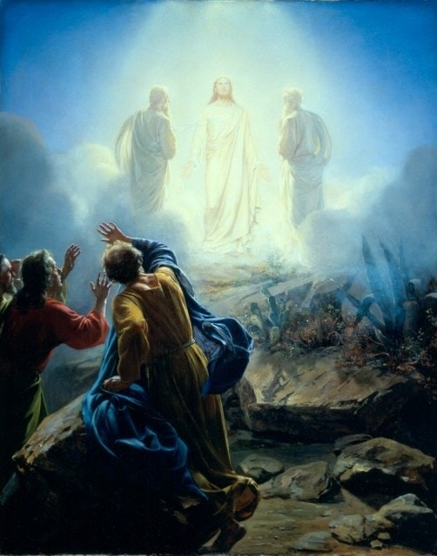
التَجلّي
*- سؤال :- ماذا قال بطرس للرب يسوع عندما شاهده بهذه الهيئة :-
قال بطرس ليسوع :- يا رَّبُ حَسَنٌ أنّ نكونَ هَهُنا، وإنّ شِئتَ فَلنصنَع ثلاثُ خيامٍ واحدةً لكَ وواحدةً لِموسى وواحدةً لإيليَّا.
*- سؤال :- ماذا حصلَ فيما كان بطرس يتكلّم مع يسوع :-
ظهرت سحابة كبيرة ظلَّلتهم، وصوت من السحابة يقول :
" هذا هوَ ابني الحبيب الذي بهِ سُرِرت، فلهُ اسمعوا "

Slide 7
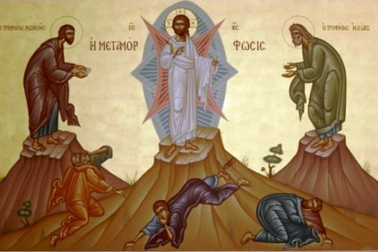
التَجلّي
*- سؤال :- ماذا قال الرَّب يسوع للتلاميذ بعدَما خافوا :-
" قال لهم :- قوموا ولا تخافوا، وأوصاهم بأن لا يُخبروا أحداً بما شاهدوا حتى يقوم ابنُ البَشَر مِن بين الأموات ".
*- سؤال :- هل للرَّب يسوع طبيعتان :
نعم للرب يسوع طبيعة إلهيّة وطبيعة بشريّة، فهو إلهٌ حقٌّ وإنسانٌ كاملٌ.
وفي التجلّي ظَهَرَ سرُّ التَجسُّد أيّ اتحادٌ بين الطبيعتين الإلهيّة والبشرية.

Slide 8
التَجلّي
*- سؤال :- لماذا ظهر موسى النبي وإيليا النبي مع الرب يسوع :-
هُما شاهِدَين للعَهد، حيثُ يُمَثِّل موسى النبي الشريعة القديمة أيّ " الأموات "
وإيليا النبي يُمثِّل الأنبياء أيّ " الأحياء ". لأنَّ الناموس والأنبياء يشهدونَ بِحُضور المسيح، وأنَّ يسوع هوَ المَسيّا المُنتظر الذي تَكَلَّمَ عَنهُ الأنبياء.

Slide 9
كيفَ يتجَلّى الإنسان
التجلّي :- هو تغيير كامل في حياة الإنسان مِن الإهتمامات والتَّصرُّفات، لأننا مَدعوّون لهذا التَّغيير. أي تغيير داخِلنا وتَركِ الخطيئةِ والسَّيرِ نحوَ الرَّب يسوع وذلك عن طريق :-
1- السَّعيُ الدَّائم للتَّوبِة.
2- عَدَمُ إدانةِ الآخرينَ.
3- الجهادُ الحقيقيُّ المُكلَّلُ بالصَّلاةِ والصَّومِ.
4- اشتهاءُ السَّماويَّاتِ ( الرُّوحانيَّاتِ ) وعدمُ التَّمسُّكِ بالأَرضيَّات.

Slide 10
متى ( 17 : 1-9 ). لوقا ( 9 : 28-36 ). مرقس ( 9 : 2-6 ).

Slide 11
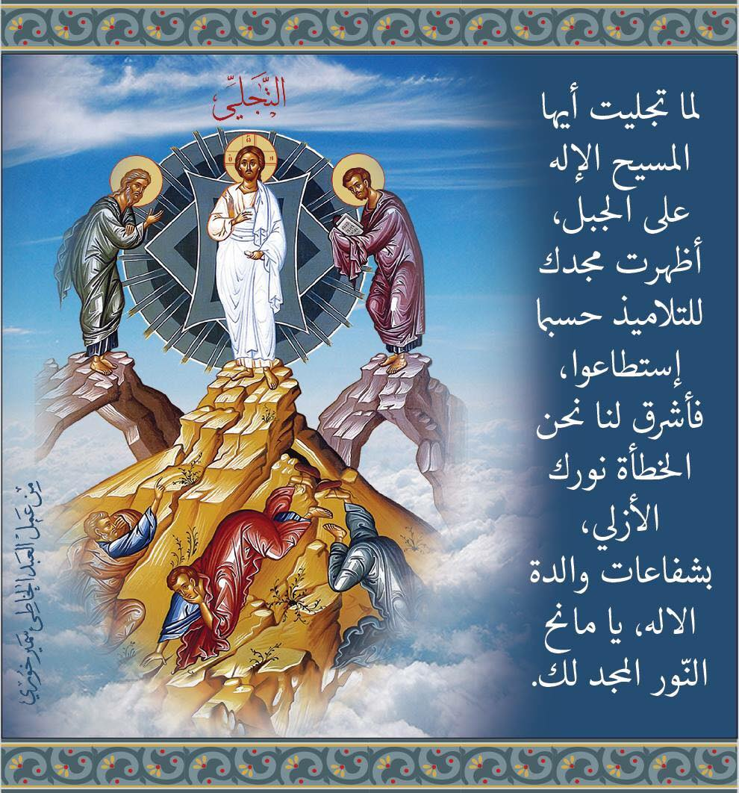
طروبارية عيد تجلّي الرب يسوع

Slide 12
الله معكم أحبتي

